Slide 1
Министерство спорта
О мерах поддержки, субсидиях и грантах в сфере физической культуры и спорта для муниципальных образований, СО НКО, физических и юридических лиц в 2022 году
29 апреля 2022 года
#НАСЕВЕРЕЖИТЬ

Slide 2
ЕДИНОВРЕМЕННОЕ ДЕНЕЖНОЕ ВОЗНАГРАЖДЕНИЕ
Постановление Правительства Мурманской области от 29.11.2012 № 595-ПП «Об утверждении Порядка назначения и выплаты единовременного денежного вознаграждения спортсменам и их тренерам»
До 2022 года:
С 26.04.2222 года:
ЕДВ - ПОБЕДИТЕЛЯМ И ПРИЗЕРАМ (И ИХ ТРЕНЕРАМ) ОЛИМПИЙСКИХ ИГР, ПАРАЛИМПИЙСКИХ ИГР, СУРДЛИМПИЙСКИХ ИГР,ВСЕМИРНЫХ СПЕЦИАЛЬНЫХ ОЛИМПИЙСКИХ ИГР, СПЕЦИАЛЬНОЙ ОЛИМПИАДЫ РОССИИ, ВСЕМИРНОЙ УНИВЕРСИАДЫ, ЧЕМПИОНАТОВ МИРА,ЕВРОПЫ и РОССИИ по ОЛИМПИЙСКИМ ВИДАМ СПОРТА и СП.ДИСЦИПЛИНАМ, ВКЛЮЧЕННЫМ в ПРОГРАММЫ ПАРАЛИМПИЙСКИХ и СУРДЛИМПИЙСКИХ ИГР
ВСТУПИЛИ В СИЛУ ИЗМЕНЕНИЯ В ЗАКОН МО ОТ 27.12.2010 №1297-01-ЗМО «О ФИЗИЧЕСКОЙ КУЛЬТУРЕ И СПОРТЕ В МУРМАНСКОЙ ОБЛАСТИ»
(действие изменений распространяется на отношения возникшие с 01.01.2021 г.
ВЫПЛАТА ЕДВ
СПОРТСМЕН – ОТ 20 000 ДО 1 000 000
ТРЕНЕР – ОТ 18 000 ДО 900 000
СПОРТСМЕН – ОТ 200 000 ДО 4 000 000
ТРЕНЕР – ОТ 150 000 ДО
3 500 000
+ НЕОЛИМПИЙСКИЕ ВИДЫ СПОРТА
+ ПЕРВЕНСТВА МИРА, ЕВРОПЫ, РОССИИ
+ УВЕЛИЧЕНИЕ РАЗМЕРА ВЫПЛАТ
ВСЕГО
52,0
МЛН РУБ
2021 ГОД
ВЫПЛАТЫ ПОЛУЧИЛИ:
- спортсмены (8 чел.) - 240,0 тыс. руб.
-тренеры (8 чел.) - 216,0 тыс. руб.
2022 ГОД
ВЫПЛАТЫ ПОЛУЧИЛИ:
- спортсмены (19 чел.) - 490,0 тыс. руб.
-тренеры (11 чел.) - 261,0 тыс. руб.
#НАСЕВЕРЕСПОРТ

Slide 3
ДОПОЛНИТЕЛЬНОЕ МАТЕРИАЛЬНОЕ ОБЕСПЕЧЕНИЕ
50% ОТ ПРОЖИТОЧНОГО МИНИМУМА ПЕНСИОНЕРА
Постановление Правительства Мурманской области от 27.05.2011 № 245-ПП «Об утверждении порядка назначения и выплаты дополнительного материального обеспечения лицам, имеющим особые заслуги перед Российской Федерацией в сфере физической культуры и спорта»
СУБСИДИИ НЕКОММЕРЧЕСКИМ ОРГАНИЗАЦИЯМ ПО ВИДАМ СПОРТА
Цель - частичное финансовое обеспечение затрат, направленных на подготовку и проведение физкультурных мероприятий и спортивных мероприятий, участие в указанных мероприятиях, материально-техническое обеспечение спортивных команд
ХОККЕЙ
ХОККЕЙ с мячом
ФУТБОЛ
2021
2022
2021
2022
2021
2022
34,0
млн руб
40,0
млн руб
43,0
млн руб
45,0
млн руб
20,0
млн руб
#НАСЕВЕРЕСПОРТ

Slide 4
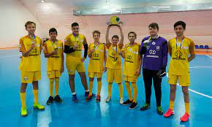
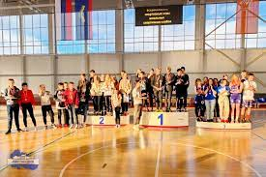
ПОДДЕРЖКА ШКОЛЬНЫХ СПОРТИВНЫХ КЛУБОВ
В 2022 ГОДУ ПРЕДУСМОТРЕНЫ ГРАНТЫ:
образовательным организациям по итогам участия в Кубке Губернатора среди школьных спортивных клубов
Всем образовательным организациям на развитие школьных спортивных клубов
26,0 МЛН РУБЛЕЙ
11,5 МЛН РУБЛЕЙ
70,0 тыс. руб. каждой школе
Виды спорта: баскетбол, волейбол, мини-футбол, шахматы
Участники: 56 школьных спортивных клубов (951 человек)
Зональный этап: в призерах 33 спортивных клуба
4,5 млн рублей
(1 место-200 тыс., 2 место – 100 тыс. и 3 место – 70 тыс.)
Региональный этап: в призерах 19 спортивных клубов
21,0 млн рублей
(1 место-1 500 000 руб., 2 место – 1 000 000 руб. и 3 место – 500 000 руб.)
162 школы
#НАСЕВЕРЕСПОРТ

Slide 5
Постановление Правительства Мурманской области от 01.06.2021
№ 321-ПП
В 2021 ГОДУ ВЫДЕЛЕНЫ ГРАНТЫ:
на реализацию проектов и программ в сфере физической культуры и спорта
2,7 МЛН РУБЛЕЙ
НОМИНАЦИИ:
- «Организация спортивно-массовой работы среди детей и подростков по месту жительства»;
- «Семейный спорт»;
- «Старшее поколение»;
- «Школьные и студенческие спортивные лиги»
ПОБЕДИТЕЛИ:
400,0 ТЫСЯЧ РУБЛЕЙ
ДЛЯ ЮРИДИЧЕСКИХ ЛИЦ
300,0 ТЫСЯЧ РУБЛЕЙ
ДЛЯ ФИЗИЧЕСКИХ ЛИЦ
СПОРТИВНО-ТЕХНИЧЕСКИЙ КЛУБ «СКИФ» (Ловозерский район)
ФЕДЕРАЦИЯ ПЕЙНТБОЛА МУРМАНСКОЙ ОБЛАСТИ
АНО «СМЭШ» (Мурманск)
Шевченко Тимофей Васильевич (Ковдор)
Рогозин Иван Владимирович (Апатиты)
Игнатенко Дмитрий Николаевич (Мурманск)
Чуваев Игорь Левонтиевич (Мурманск)
#НАСЕВЕРЕСПОРТ

Slide 6
В 2022 ГОДУ БУДУТ ВЫДЕЛЕНЫ ГРАНТЫ:
на реализацию проектов и программ в сфере физической культуры и спорта
5,6 МЛН. РУБЛЕЙ
НОМИНАЦИИ:
-«Организация физкультурной работы среди детей и подростков по месту жительства»;
- «Семейный спорт»;
- «Старшее поколение»;
- «Адаптивный спорт»;
- «Национальные виды спорта»;
- «Школьные и студенческие спортивные лиги»;
- «Организация спортивно-массовой работы по экстремальным видам спорта»;
- «Организация спортивно-массовой работы в сельской местности»
400,0 ТЫСЯЧ РУБЛЕЙ
ДЛЯ ЮРИДИЧЕСКИХ ЛИЦ
300,0 ТЫСЯЧ РУБЛЕЙ
ДЛЯ ФИЗИЧЕСКИХ ЛИЦ
Этапы конкурсного отбора:
- предварительный этап (25 апреля закончился срок подачи заявок на участие в конкурсном отборе);
- защита проекта (до 16 мая);
- подведение итогов (до 23 мая).
#НАСЕВЕРЕСПОРТ

Slide 7
ПОДДЕРЖКА СПОРТИВНЫХ ШКОЛ
В 2022 ГОДУ БУДУТ ВЫДЕЛЕНЫ СУБСИДИИ:
муниципальным спортивным школам,
осуществляющим спортивную подготовку
2021 год
2022 год
41,4 МЛН РУБЛЕЙ
47,8 МЛН РУБЛЕЙ
СШОР № 3 г. Мурманска, СШОР № 4 г. Мурманска,
СШОР № 12 г. Мурманска, СШОР № 13 г. Мурманска,
СШ № 6 г. Мурманска, СШОР г. Мончегорска,
СШОР № 1 г. Мончегорска, СШ «Олимп» г. Апатиты,
СШ «Юность» г. Апатиты, СШ «Олимп» г. Оленегорска,
СШ г. Кировска, СШ г. Кандалакша
из них 6,4 млн руб. в рамках реализации соглашения между Правительством Мурманской области и градообразующими предприятиями (спортивная школа Кировска)
#НАСЕВЕРЕСПОРТ

Slide 8
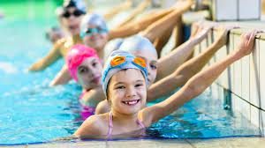
МАССОВЫЙ СПОРТ
БЕСПЛАТНЫЕ СЕАНСЫ ПЛАВАНИЯ ДЛЯ ОТДЕЛЬНЫХ КАТЕГОРИЙ ЛИЦ
ПРОГРАММА «УМЕЮ ПЛАВАТЬ»
РЕАЛИЗУЕТСЯ С 2001 ГОДА
ОБЪЕМ ФИНАНСИРОВАНИЯ – 1,6 МЛН РУБЛЕЙ
граждане пожилого возраста
инвалиды
граждане, находящиеся в трудной жизненной ситуации
дети-сироты
дети, оставшиеся без попечения родителей
ЕЖЕГОДНОЕ ОБУЧЕНИЕ ПЛАВАНИЮ НЕ МЕНЕЕ 500 ДЕТЕЙ
ВОЗРАСТ 6-10 ЛЕТ
2022 ГОД 3,5 МЛН РУБЛЕЙ
4,0 МЛН РУБЛЕЙ
#НАСЕВЕРЕСПОРТ

Slide 9

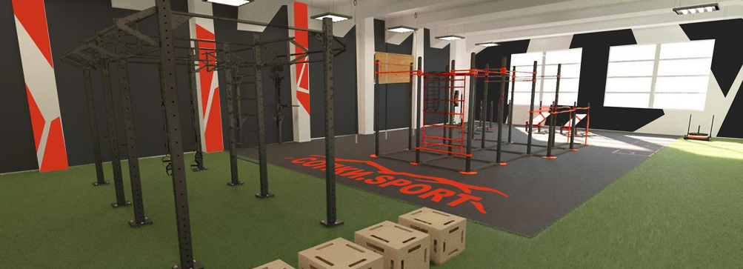
ТРЕБОВАНИЯ:
Объект площадью 50-100 кв м
Не требуется капитальный ремонт
и реконструкция
Дизайнерское оформление и брендирование
РЕЗУЛЬТАТ:
Доступная среда для молодежи
Бесплатные занятия физической культурой и спортом
Площадка популяризации ЗОЖ
Тренировки, мастер-классы, тренинги, лекции
Предоставление в 2022 году субсидии в размере
50,0 млн рублей
на создание открытых спортивных пространств
#НАСЕВЕРЕСПОРТ

Slide 10
Министерство спорта
Спасибо за внимание!
29 апреля 2022 года
#НАСЕВЕРЕЖИТЬ

